Slide 1
KỂ CHUYỆN LỚP 4

Slide 2
Khởi động

Slide 3
KHỞI ĐỘNG:
Hãy nói lên ước mơ sau này em sau này? Vì sao em chọn ước mơ đó?

Slide 4
Kể chuyện LỜI ƯỚC DƯỚI TRĂNG

Slide 5
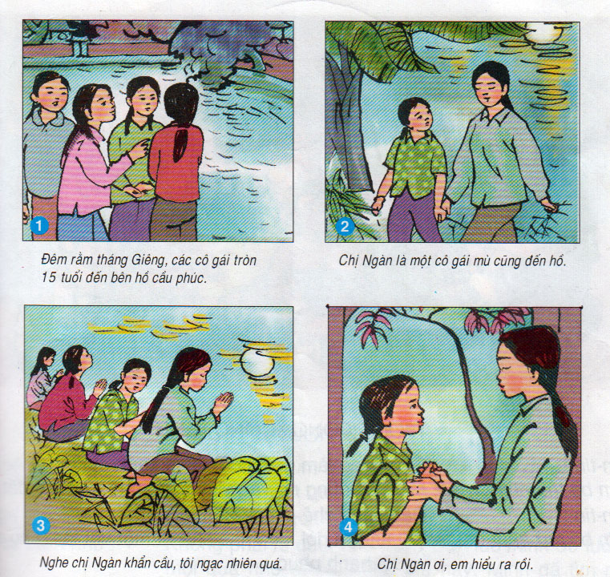

Slide 6
Dựa vào lời kể của cô giáo (thầy giáo) và các tranh vẽ. Kể lại từng đoạn câu chuyện:

Slide 7
- Quê ngoại tác giả có phong tục gì?
Đêm rằm tháng Giêng, các cô gái tròn 15 tuổi đến bên hồ cầu phúc.

Slide 8
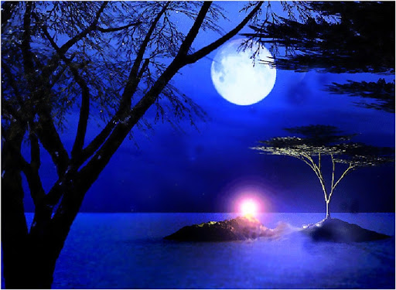

Slide 9
- Quê ngoại tác giả có phong tục gì?
- Những lời nguyện ước đó có gì lạ?
Đêm rằm tháng Giêng, các cô gái tròn 15 tuổi đến bên hồ cầu phúc.

Slide 10
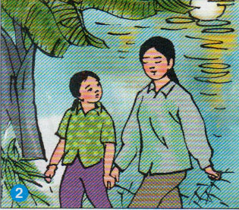
- Trong đêm linh thiêng ấy, tác giả đã làm gì?
- Trên đường đi tác giả gặp ai? Người đó có những nét gì khiến tác giả ghi nhớ?
- Với hình dáng và hoàn cảnh của chị Ngàn tác giả đã dự đoán chị Ngàn ước điều gì?
- Dưới ánh trăng gương mặt của chị Ngàn như thế nào?
Chị Ngàn là một cô gái mù cũng đến hồ.

Slide 11
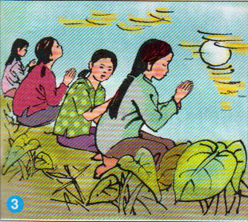
- Không khí ở hồ Hàm Nguyệt như thế nào?
- Chị Ngàn đã làm gì trước khi nói điều ước?
- Chị Ngàn đã cầu khẩn điều gì?
- Thái độ của tác giả như thế nào khi nghe chị Ngàn cầu khẩn?
Nghe chị Ngàn khẩn cầu, tôi ngạc nhiên quá.

Slide 12
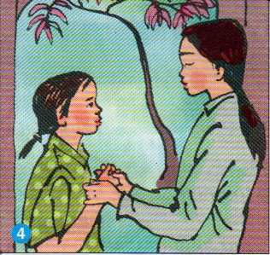
- Chị Ngàn đã nói gì với tác giả?
- Tác giả hiểu ra điều gì khi nghe chị Ngàn nói?
Chị Ngàn ơi, em hiểu ra rồi.

Slide 13
Thảo luận nhóm 2

Slide 14
Tiêu chí:
Nội dung
Sáng tạo
Biểu cảm

Slide 15
2. Kể lại toàn bộ câu chuyện.

Slide 16
Thảo luận nhóm 4
3. Trao đổi với các bạn về nội dung câu chuyện:
Cô gái mù trong câu chuyện cầu nguyện điều gì?
Hành động của cô gái cho thấy cô là người thế nào?
Em hãy tìm một kết cục vui cho câu chuyện trên?

Slide 17
Ý nghĩa:
Những điều ước cao đẹp mang lại niềm vui, niềm hạnh phúc cho chính chúng ta và cho mọi người.

Slide 18
CÔ CHÚC CÁC EM
SỨC KHỎE, CHĂM NGOAN, HỌC GIỎI!!!

